Slide 1


Slide 2



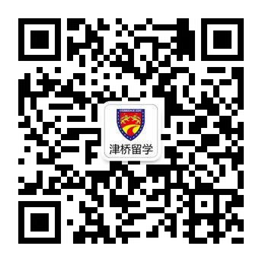
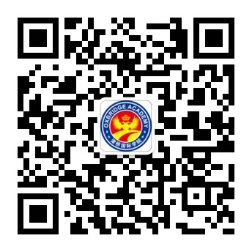
企业 微信 推广
主讲人：陈冰昌

Slide 3
1
什么是微信营销
2
为什么要做微信营销
3
微信营销未来展望
1 什么是微信公众平台
2 公众平台如何开通
3 公众平台后台使用以及设置
4 公众平台客户从哪里来
4
企业如何做微信营销
5
微信平台定制

Slide 4

1
什么是微信营销
点对面，一对多，全封闭无干扰。
许可营销，精准推送，实时互动。
口碑营销
O2O营销
客户服务与品牌营销
谁能微信做营销
1.草根
2.媒体
3.企业
4.名人

Slide 5

2
为什么要做微信营销
微信是国内最大的移动应用软件，据统计，全国使用手机的用户远超于电脑PC用户，在使用时间、使用方便性来讲，移动用户要比PC客户端有更多优势，未来，手机应用类软件势必要赶超PC客户端的软件。微信目前国内即将超2亿用户，是国内第一大移动通讯软件。随着腾讯对QQ营销诸多的限制，微信营销以着使用用户多、腾讯限制低、操作简便、一对一传播、效果强、年龄层精准等诸多优势，让微信营销成为了现在最热门的营销方式。

Slide 6
3
微信营销未来展望
1.草根仿微博自媒体生存艰难
2.企业发展空间巨大成长迅速
3.O2O引爆潮流
4.公共服务进驻
5.个人品牌推广及人脉扩展
微信营销常犯错误
1.内容无价值、泛滥
2.恶意广告骚扰
3.无主动无互动
4.无计划无策略

Slide 7
4
企业如何做微信营销
什么是微信公众平台？
微信公众平台是腾讯公司在微信的基础上新增的功能模块，通过这一平台，个人和企业都可以打造一个微信的公众号，可以群发文字、图片、语音三个类别的内容。目前微信公众平台支持PC，移动互联网网页登陆，并可以绑定私人帐号进行群发信息。
微信公众平台是一个自媒体平台，它是微信系统的重要组成部分，微信整个板块包含个人微信、二维码、公众平台。
微信公众平台是腾讯公司布局电商网络的重要一步，2014年，腾讯公司将其升级为公司战略级。微信公众平台分为微信大陆版与微信海外版。
由于微信公众平台申请的条件非常宽松，以至于每个成年人都可以申请，导致公众平台现在的持有者有将近200万人左右，所以公众平台的审核越来越困难，以此来打击广告的泛滥。
7

Slide 8
功能定位
结合微信的消息群发功能，微信公众平台的主要功能的定位如下：
微信主要价值：在于让企业的服务意识提升，在微信公众平台上，企业可以更好的提供服务，运营方案上面微信公众平台
有很多方式，可以是第三方开发者模式；也可以是简单的编辑模式；不管哪种模式，微信公众平台这里建议大家以内容取胜，不要随意去刷粉丝，很容易封号；
群发推送：公号主动向用户推送重要通知或趣味内容；
自动回复：用户根据指定关键字，主动向公号提取常规消息；
1对1交流：公号针对用户的特殊疑问，为用户提供1对1的对话解答服务。

Slide 9
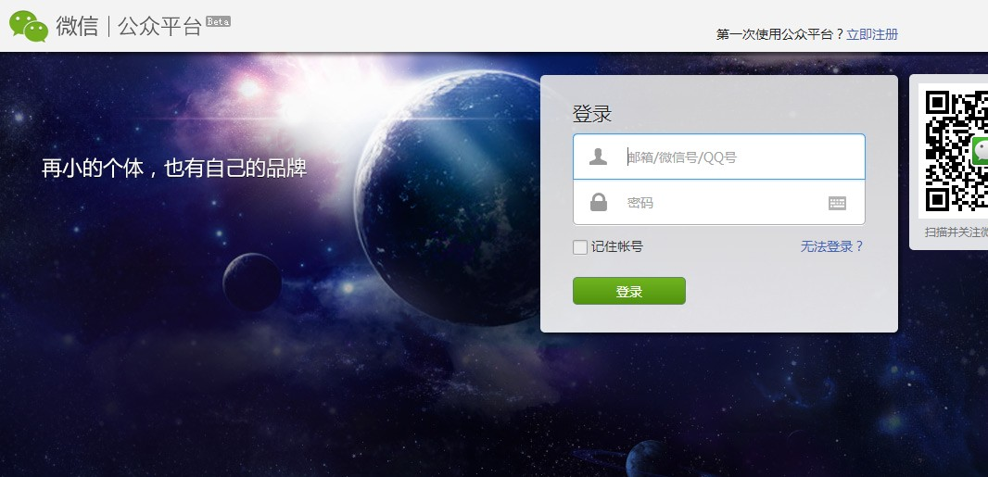
公众平台如何开通？
第一步：百度搜索“微信公众平台”或直接进入https://mp.weixin.qq.com/

Slide 10
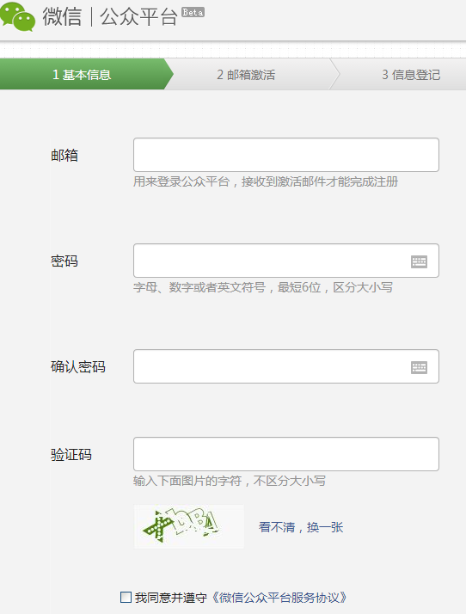
第二步：填写注册信息，提交确认即可。

Slide 11
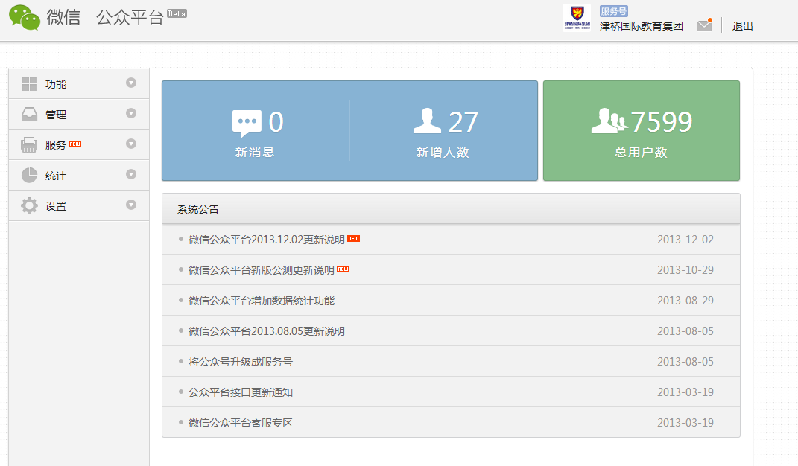
别人给我们的最新对话、信息
当前时间新增人数
总用户

Slide 12
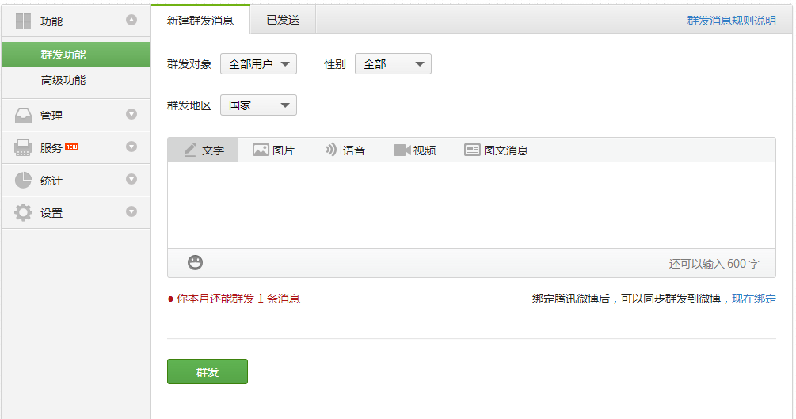
群发功能：可以发布文字、图片、语言、视频、图文消息。

Slide 13
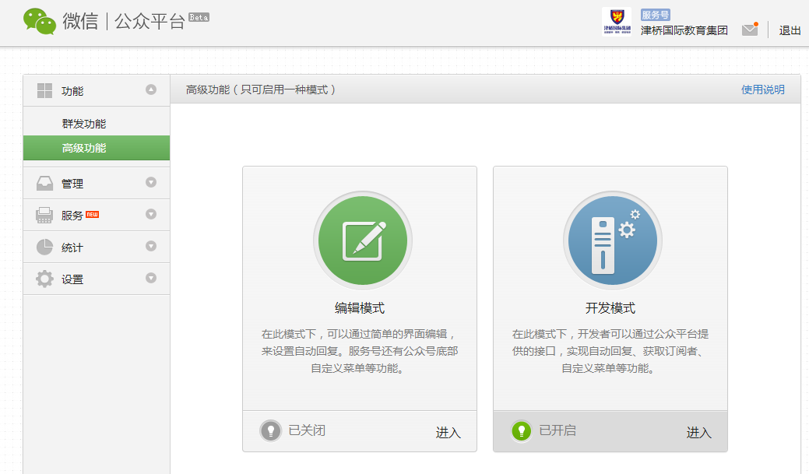

Slide 14
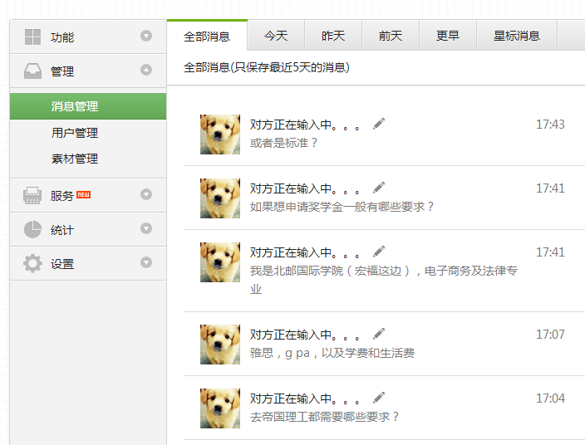
可以看一些好友给我们的最新留言信息，我们可以进行回复，形成互动。

Slide 15
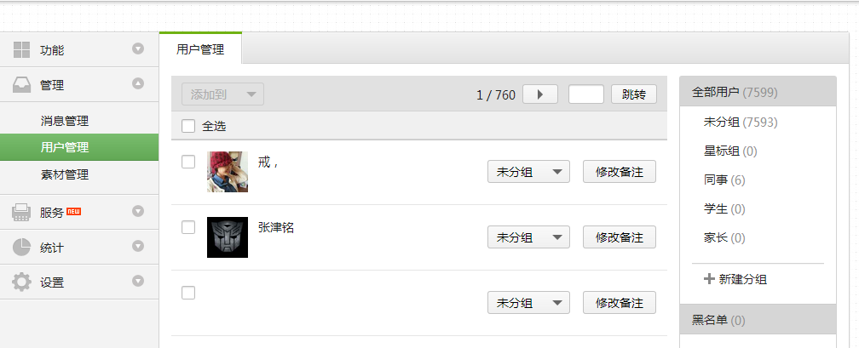
可以对好友进行分组，添加删除好友。

Slide 16
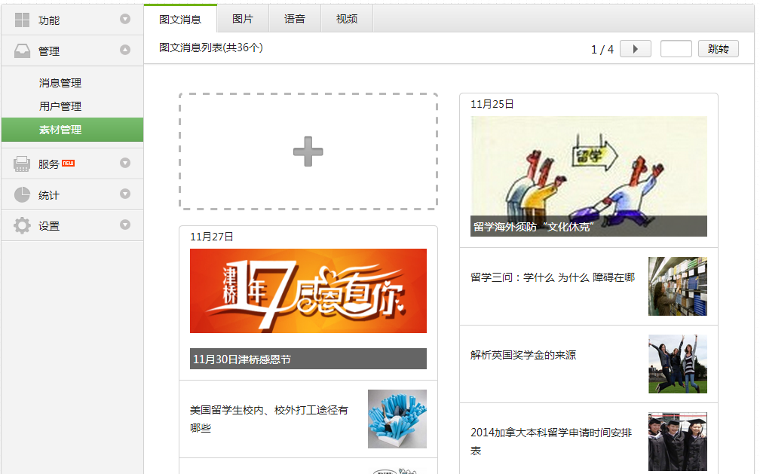
可以创建素材，素材可以图文并茂 、也可以多条，并且可以创建多天素材，只要在发送消息的时候选择要发送的消息即可。

Slide 17
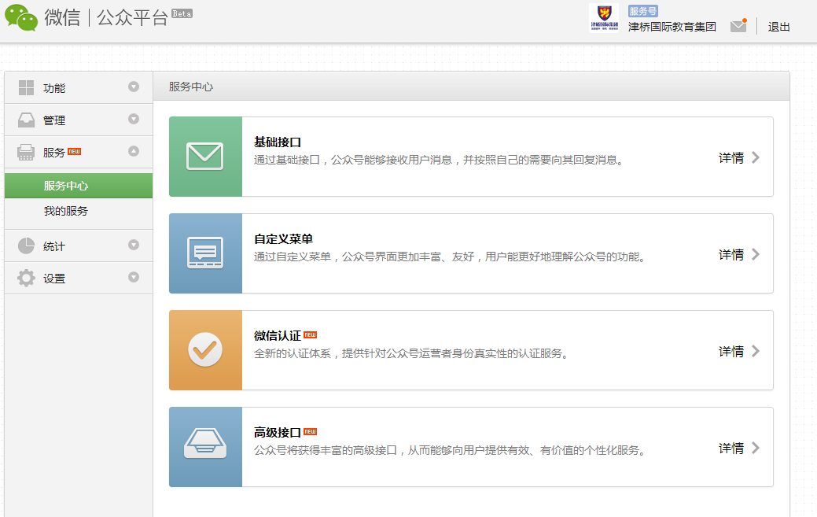

Slide 18
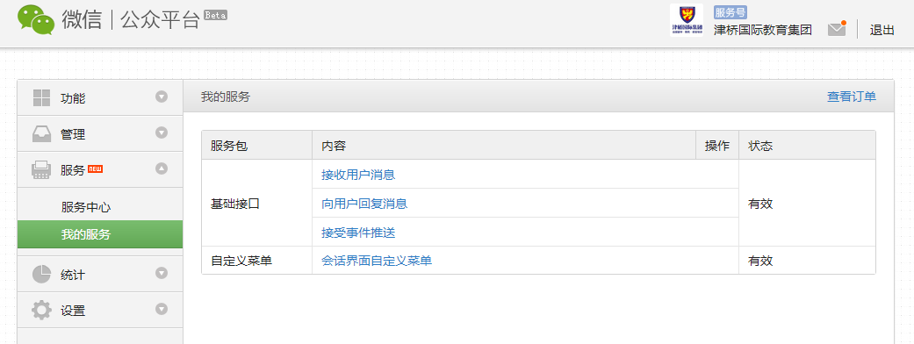

Slide 19
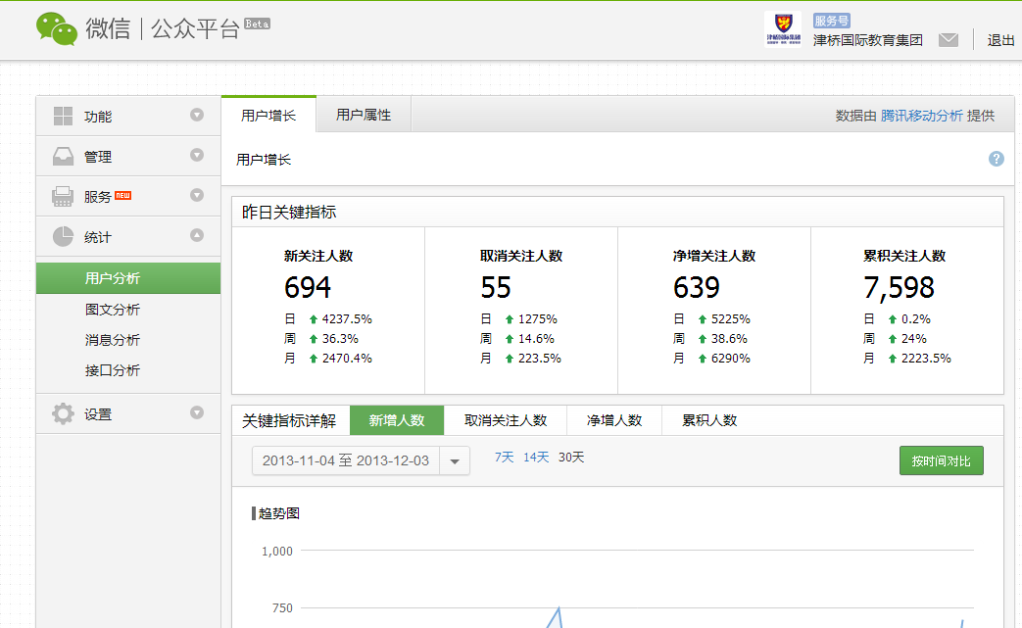

Slide 20
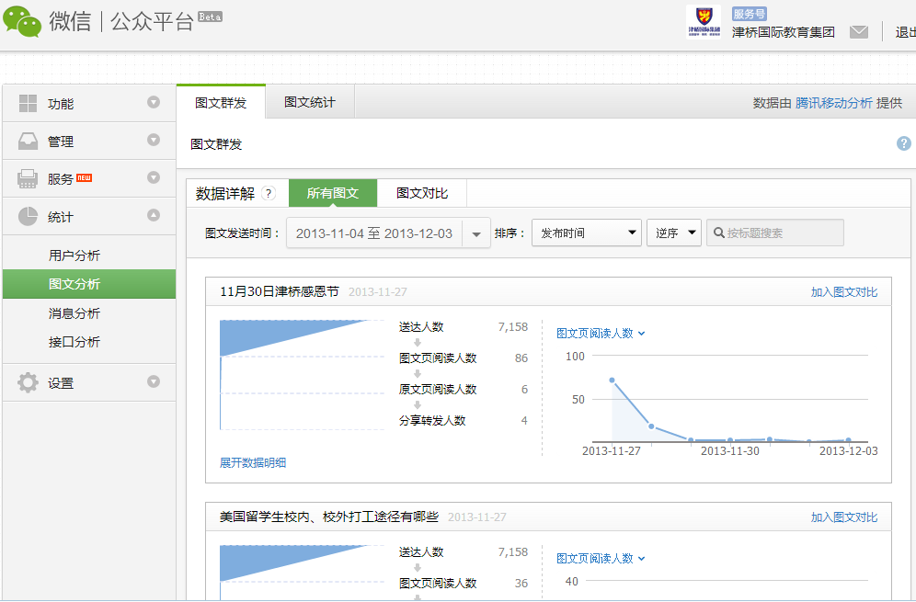

Slide 21
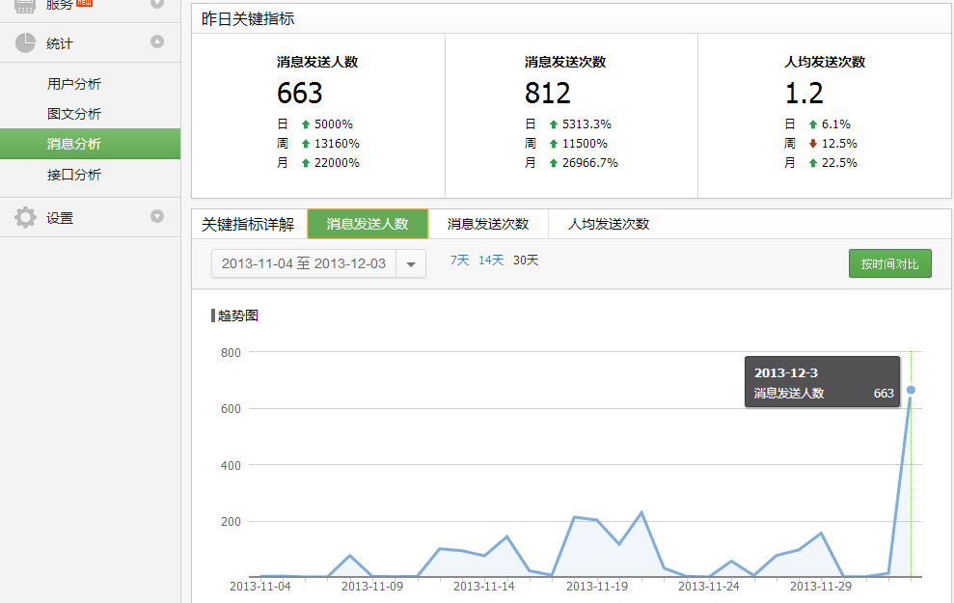

Slide 22
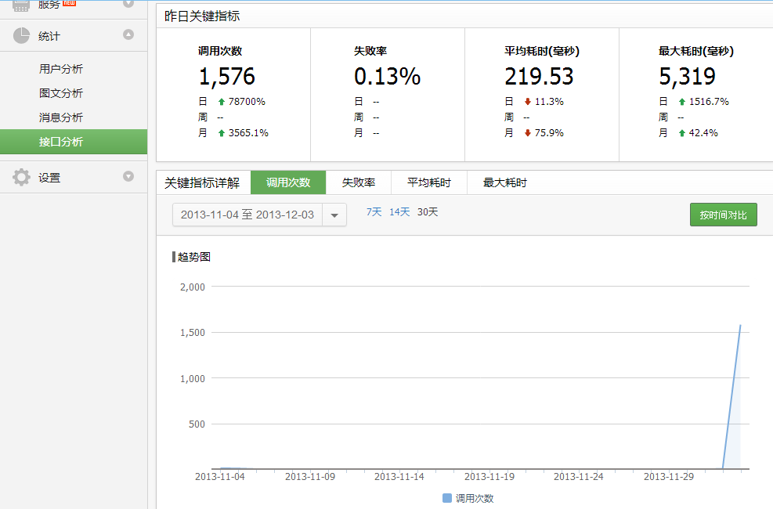

Slide 23
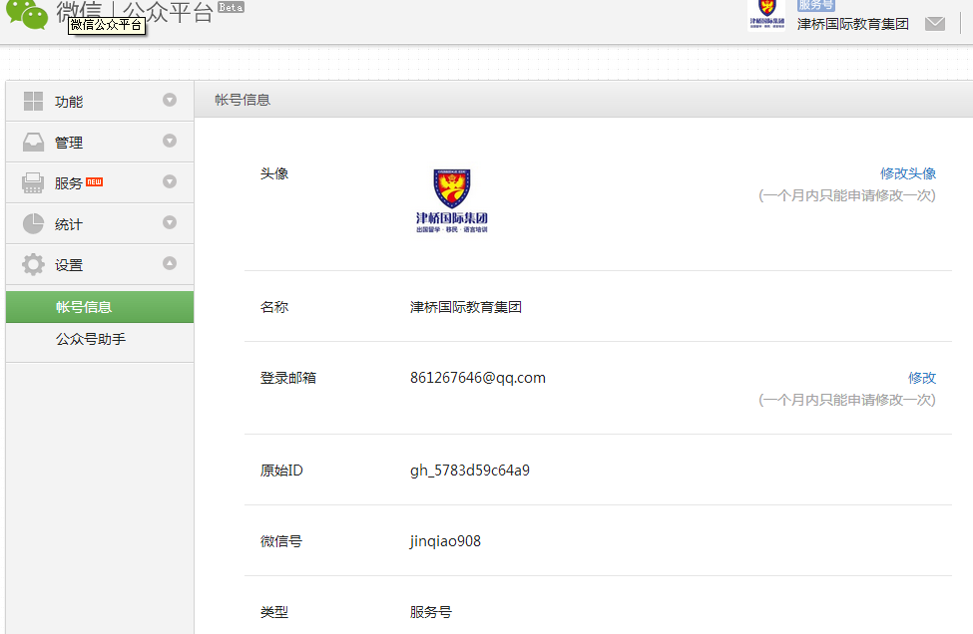
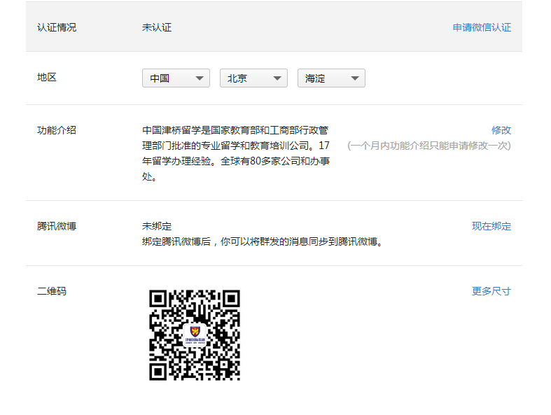

Slide 24
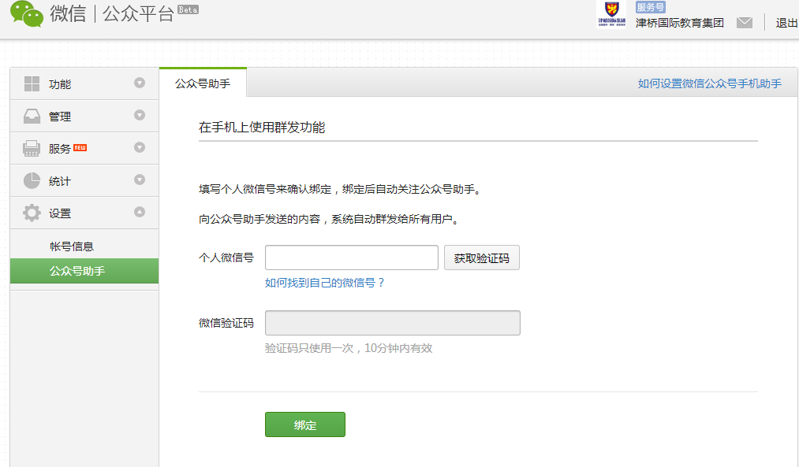

Slide 25
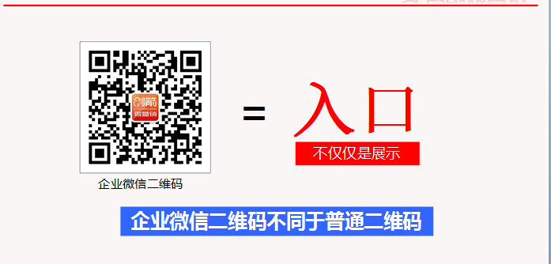
公众平台客户从哪里来？

Slide 26
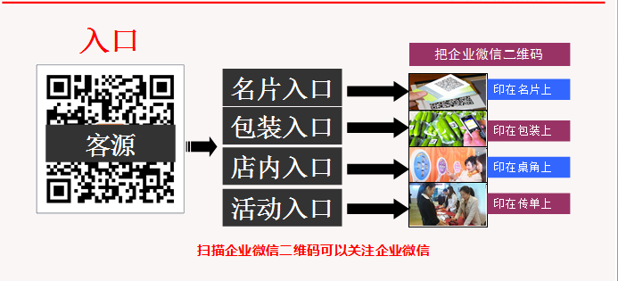

Slide 27
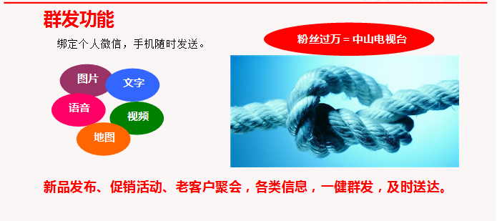

Slide 28
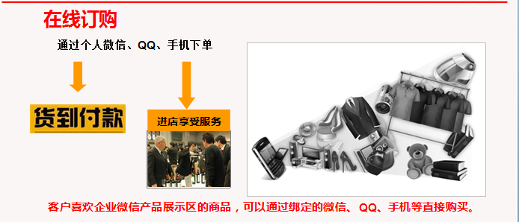

Slide 29
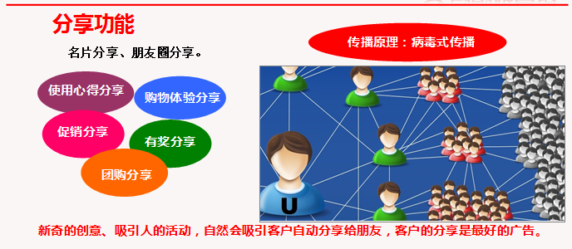

Slide 30
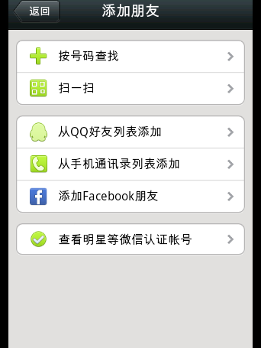
加友实例演示：
请打开手机“微信”扫描下面的二维码。
扫描方法
1.打开手机微信
2.点击下方“朋友们”
3.点击“添加朋友”
4.点击“扫一扫”
5.手机摄像头对准左边二维码开始扫描
6.点击“关注”

Slide 31
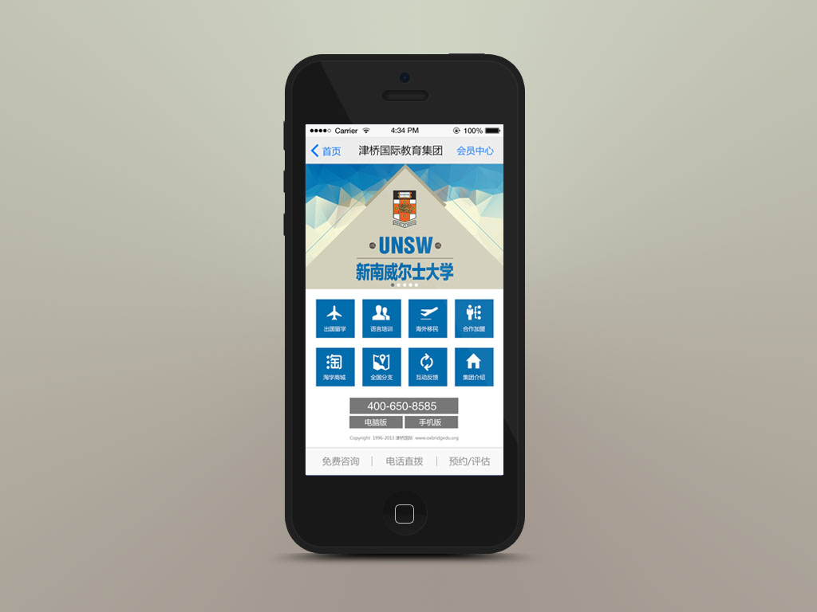
5
微信平台定制

Slide 32
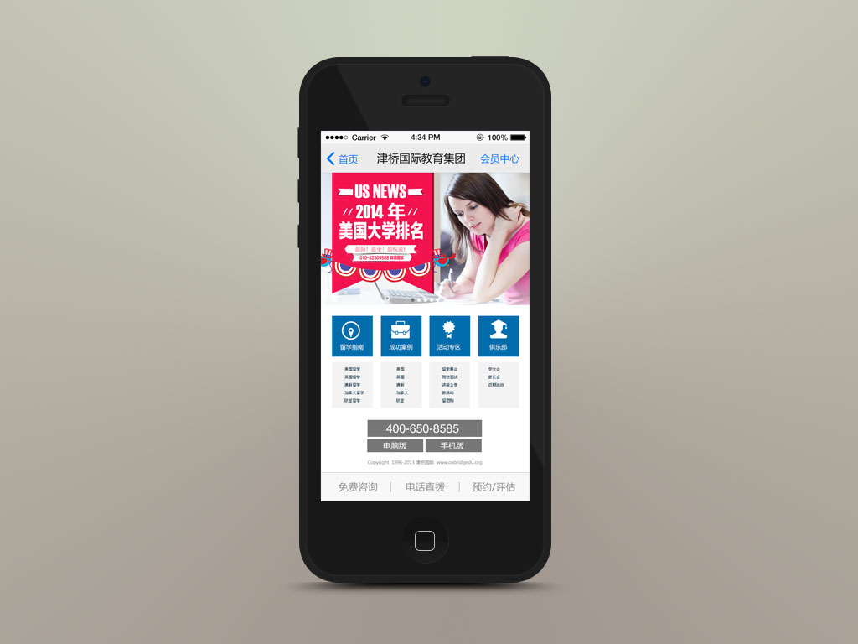

Slide 33
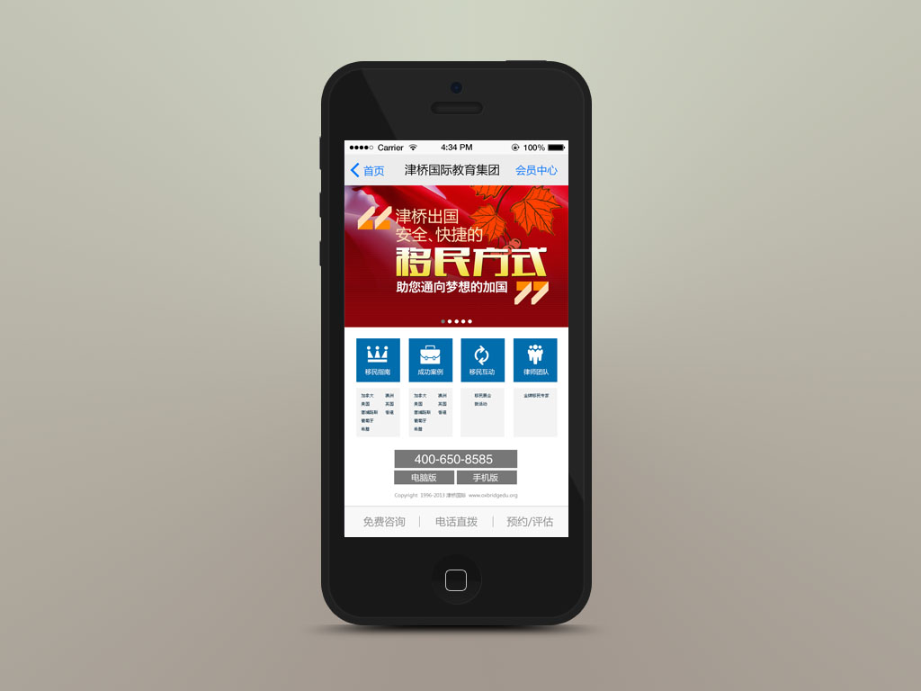

Slide 34
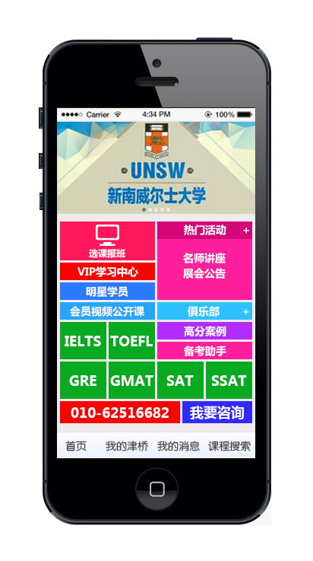

Slide 35
在线咨询
在线预约
在线支付
活动抽奖
系统定位

Slide 36


